Slide 1
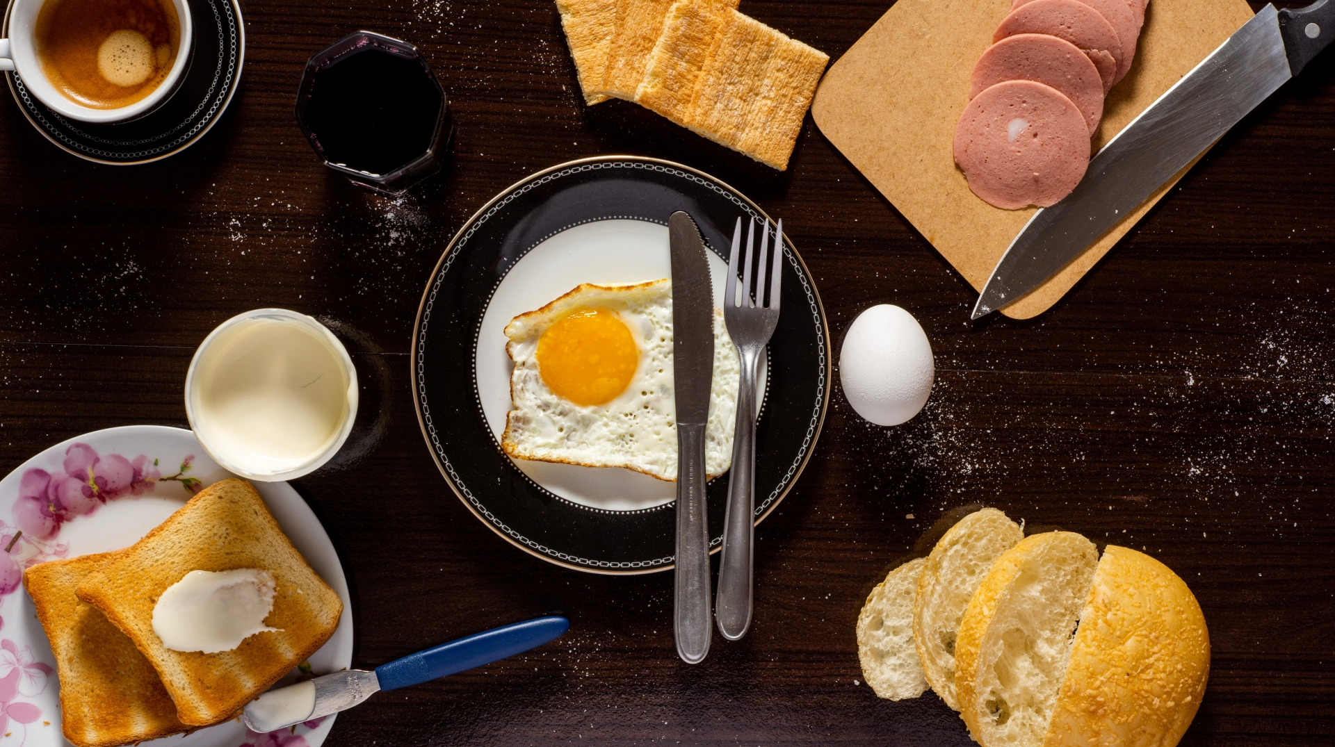

Warm Cuisine Site
開發人員：黃勝新
指導老師：戴玉佩老師、顏怡宏老師、吳修福老師
Notes:
挑一張食物背景圖
可以訂餐以及訂位的餐廳網站

Slide 2
大綱
開發動機
開發工具
技術與設計圖
UML - Use Case Diagram
EER Diagram
網站展示

Slide 3
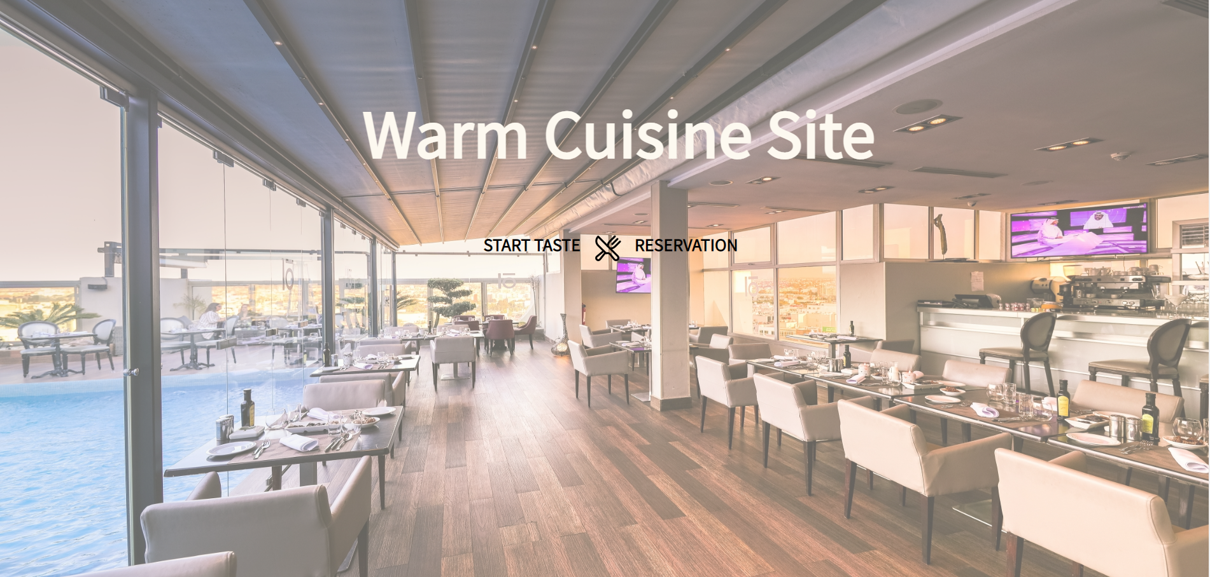
開發動機

Slide 4
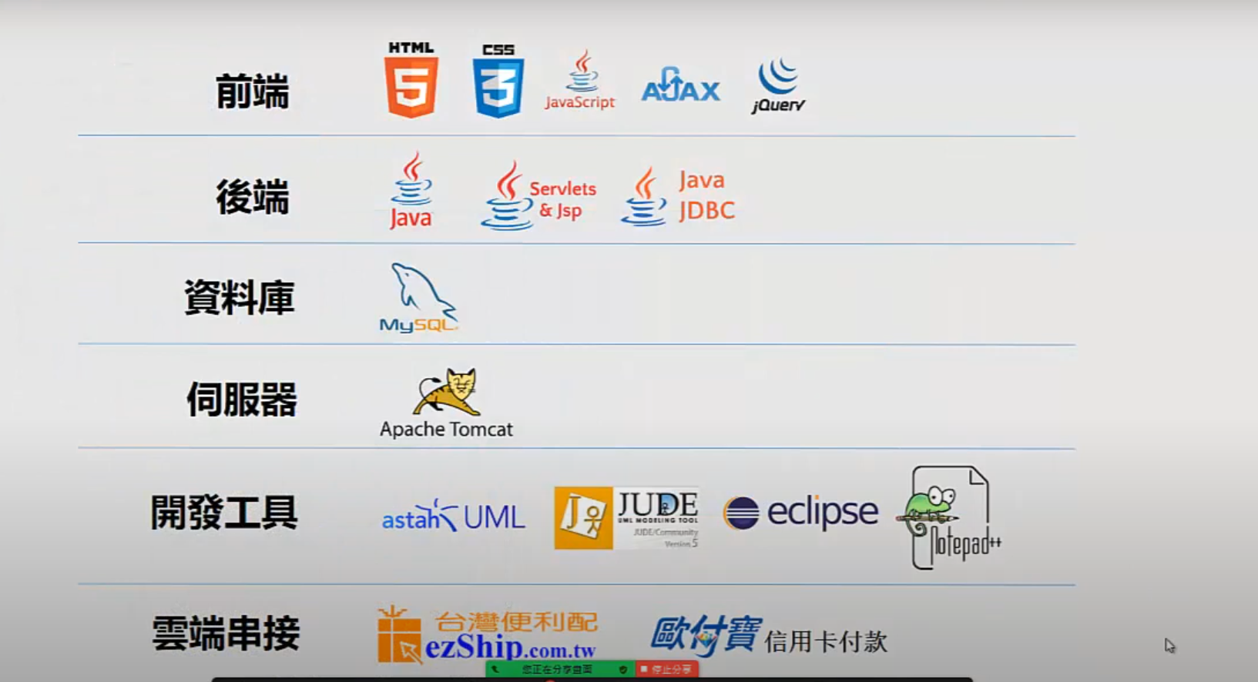
開發工具

Slide 5
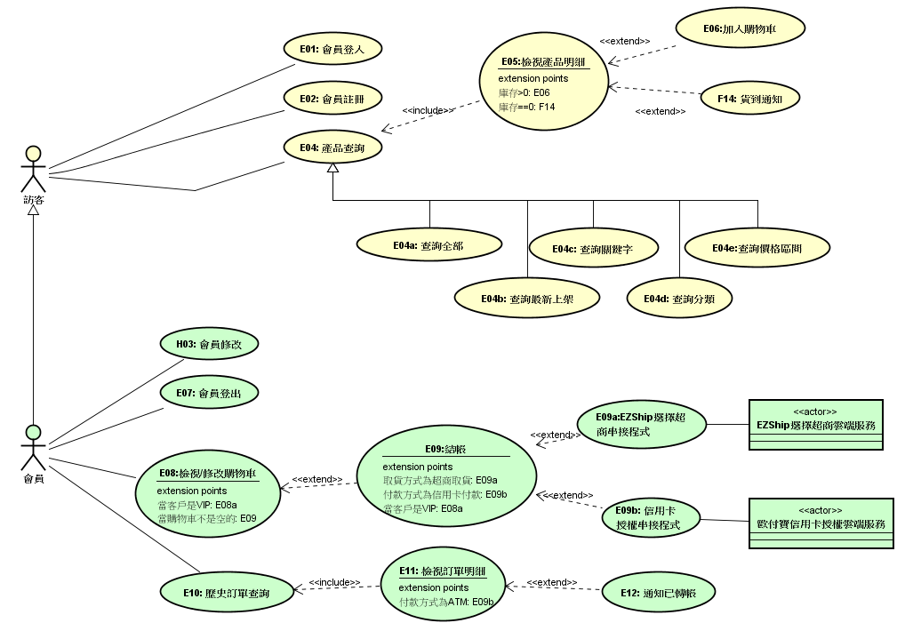
Use Case Diagram
filter
Notes:
要改檢視產品明細、F14

Slide 6
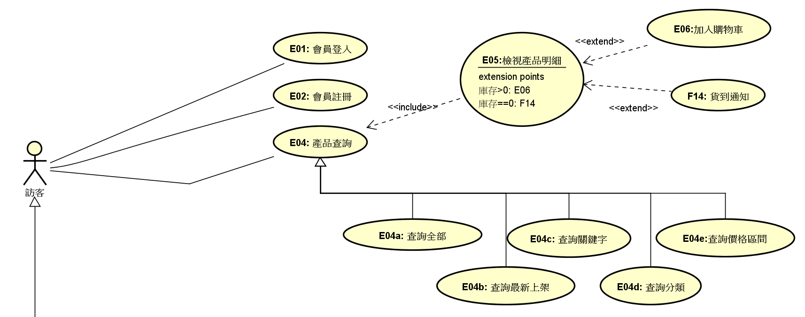
Use Case Diagram

Slide 7
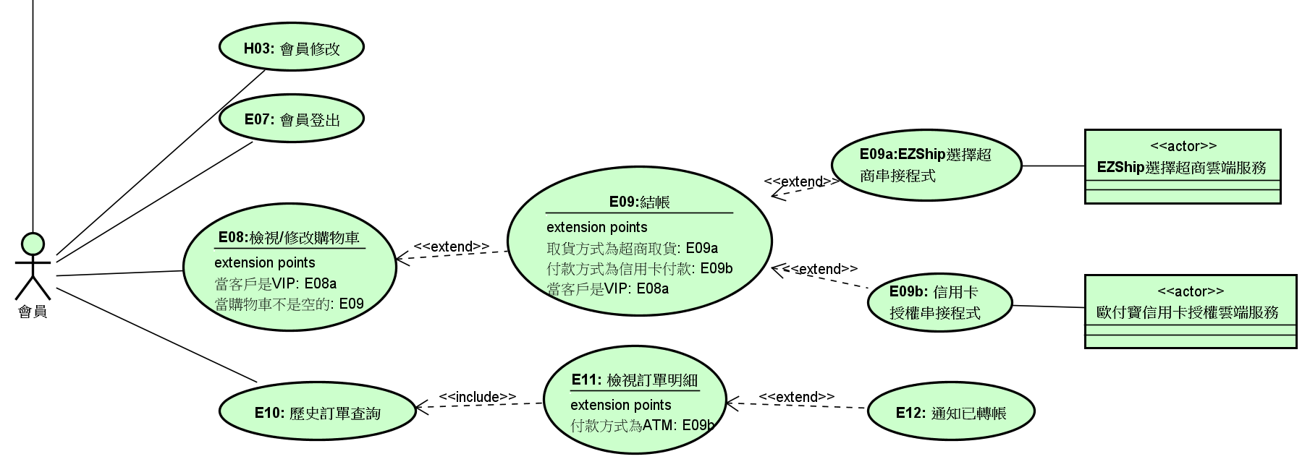
Use Case Diagram

Slide 8
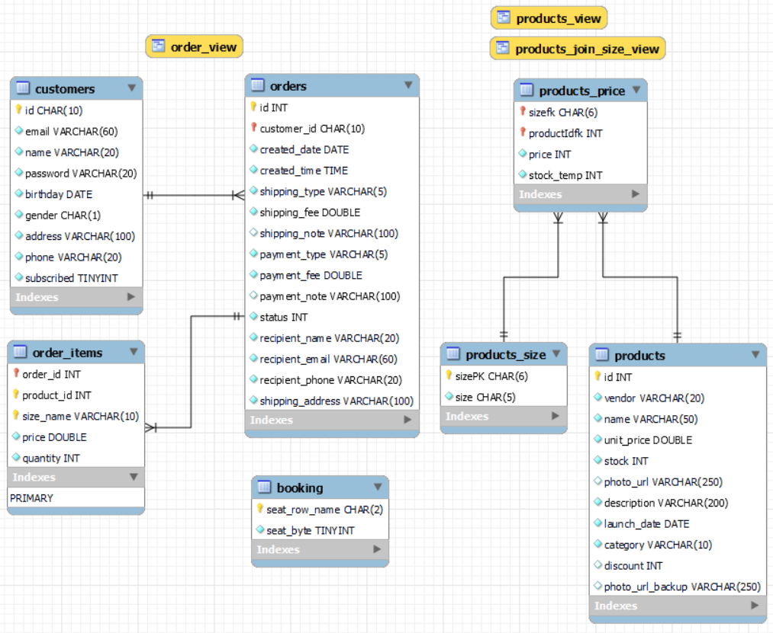
EER diagram

Slide 9
網站展示
Warm Cuisine Site

Slide 10
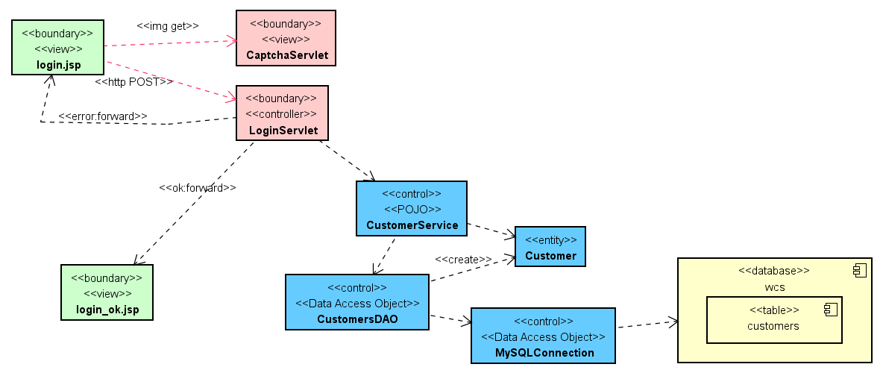
Component Diagram - E01會員登入 MVC架構
Controller
View
Model

